Slide 1
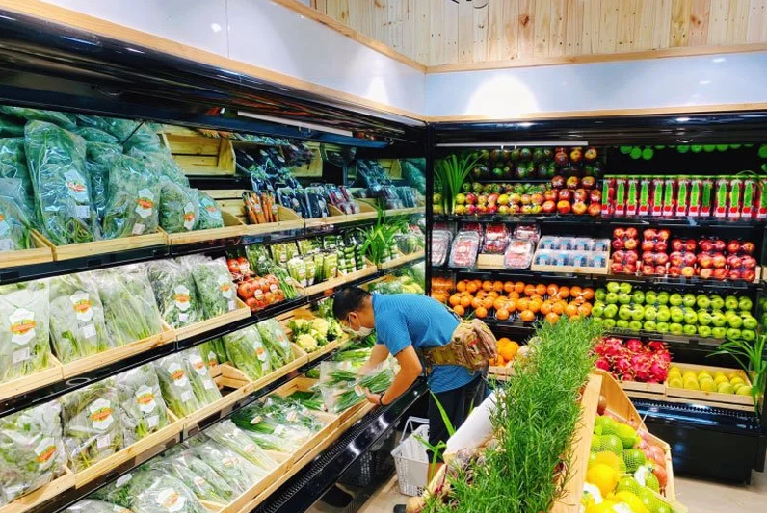
BÀI 2. LỰA CHỌN VÀ BẢO QUẢN THỰC PHẨM

Slide 2
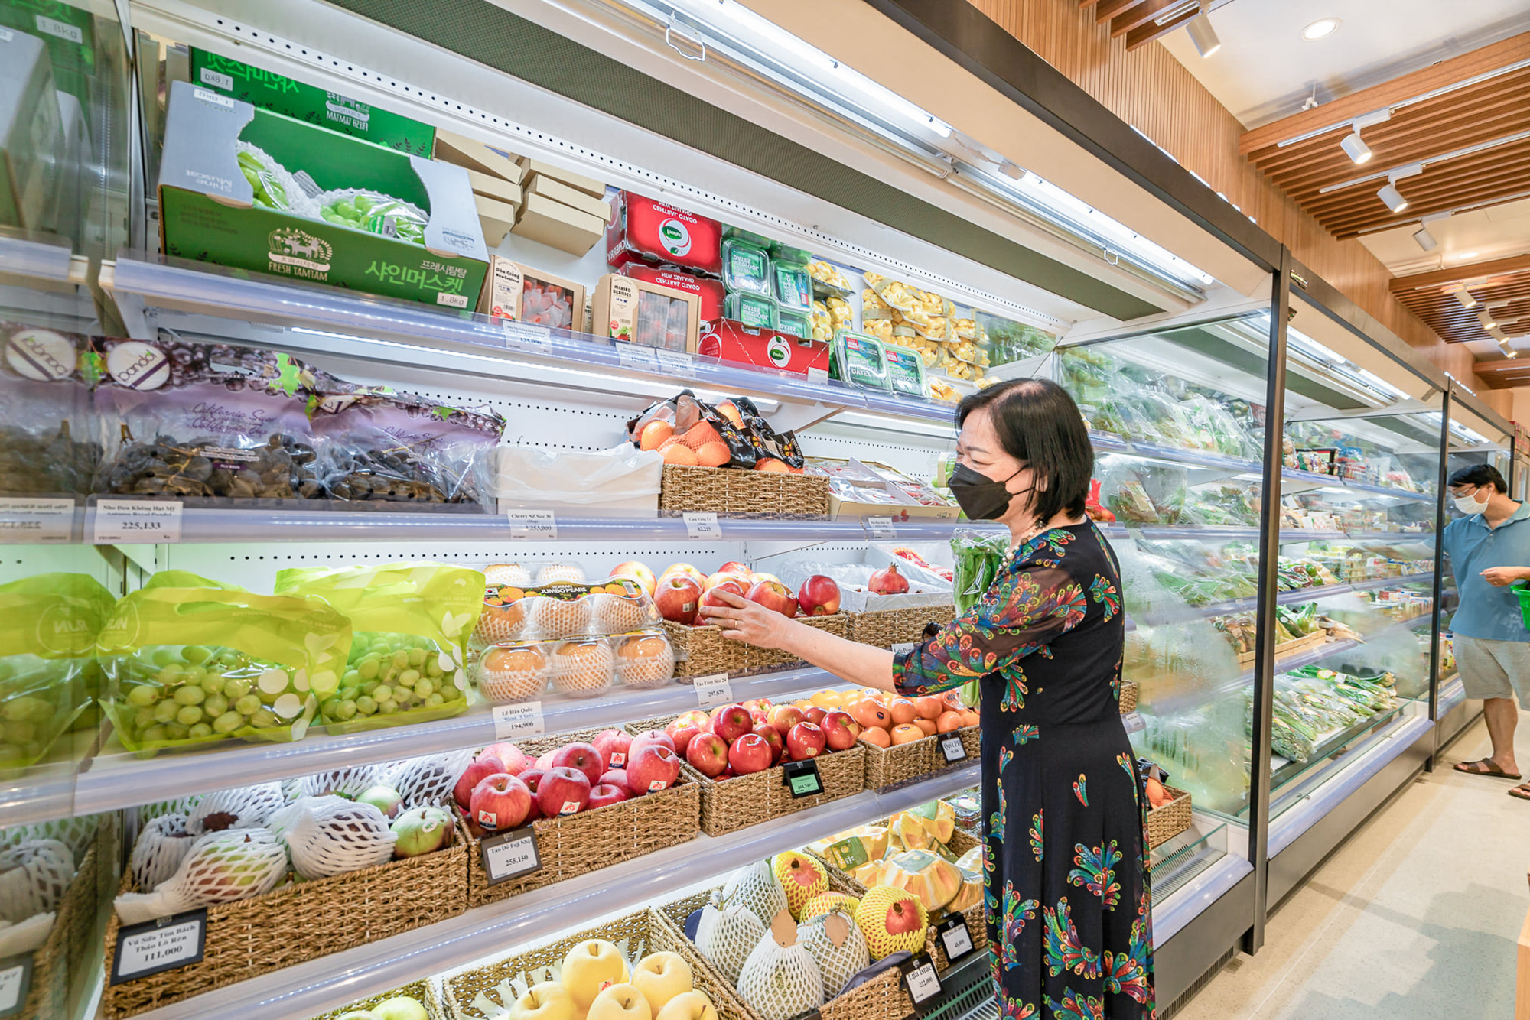
Nguồn thực phẩm hiện nay rất đa dạng (Hình 2.1), làm thế nào để lựa chọn thực phẩm và giữ nguyên hàm lượng chất dinh dưỡng có trong thực phẩm vớimục tiêu xây dựng chế độ ăn hợp lí, tốt cho sức khỏe?
Hình 2.1. Lựa chọn thực phẩm ở siêu thị

Slide 3
Nguồn thực phẩm hiện nay rất đa dạng (Hình 2.1), làm thế nào để lựa chọn thực phẩm và giữ nguyên hàm lượng chất dinh dưỡng có trong thực phẩm vớimục tiêu xây dựng chế độ ăn hợp lí, tốt cho sức khỏe?
Hình 2.1. Lựa chọn thực phẩm ở siêu thị
Để lựa chọn thực phẩm và giữ nguyên hàm lượng chất dinh dưỡng có trong thực phẩm với mục tiêu xây dựng chế độ ăn hợp lí, tốt cho sức khỏe cần:
- Lựa chọn thực phẩm theo nhóm.
- Bảo quản chất dinh dưỡng có trong thực phẩm.

Slide 4
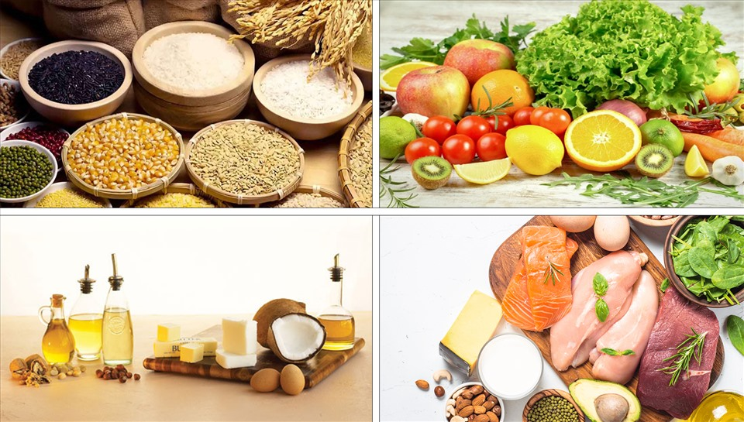
Kể tên một số loại thực phẩm mà em biết. Theo em, có những nhóm thực phẩm nào ? Hãy phân chia các thực phẩm và kể tên vào từng nhóm thực phẩm đó.

Slide 5
Kể tên một số loại thực phẩm mà em biết. Theo em, có những nhóm thực phẩm nào ? Hãy phân chia các thực phẩm và kể tên vào từng nhóm thực phẩm đó.
.- Một số loại thực phẩm mà em biết: gạo, ngô, thịt lợn, thịt gà, mỡ động vật, dầu thực vật, cà rốt, súp lơ, thịt bò, rau bắp cải.
- Các nhóm thực phẩm là:
+ Nhóm thực phẩm giàu tinh bột, chất đường, chất xơ.
+ Nhóm thực phẩm giàu chất đạm.
+ Nhóm thực phẩm giàu chất béo.
+ Nhóm thực phẩm giàu vitamin.
+ Nhóm thực phẩm giàu chất khoáng.
- Phân chia các thực phẩm vào từng nhóm là:
+ Nhóm thực phẩm giàu tinh bột, chất đường, chất xơ: gạo, ngô.
+ Nhóm thực phẩm giàu chất đạm: thịt lợn, thịt gà.
+ Nhóm thực phẩm giàu chất béo: mỡ động vật, dầu thực vật.
+ Nhóm thực phẩm giàu vitamin: cà rốt, súp lơ.
+ Nhóm thực phẩm giàu chất khoáng: thịt bò, rau bắp cải.

Slide 6
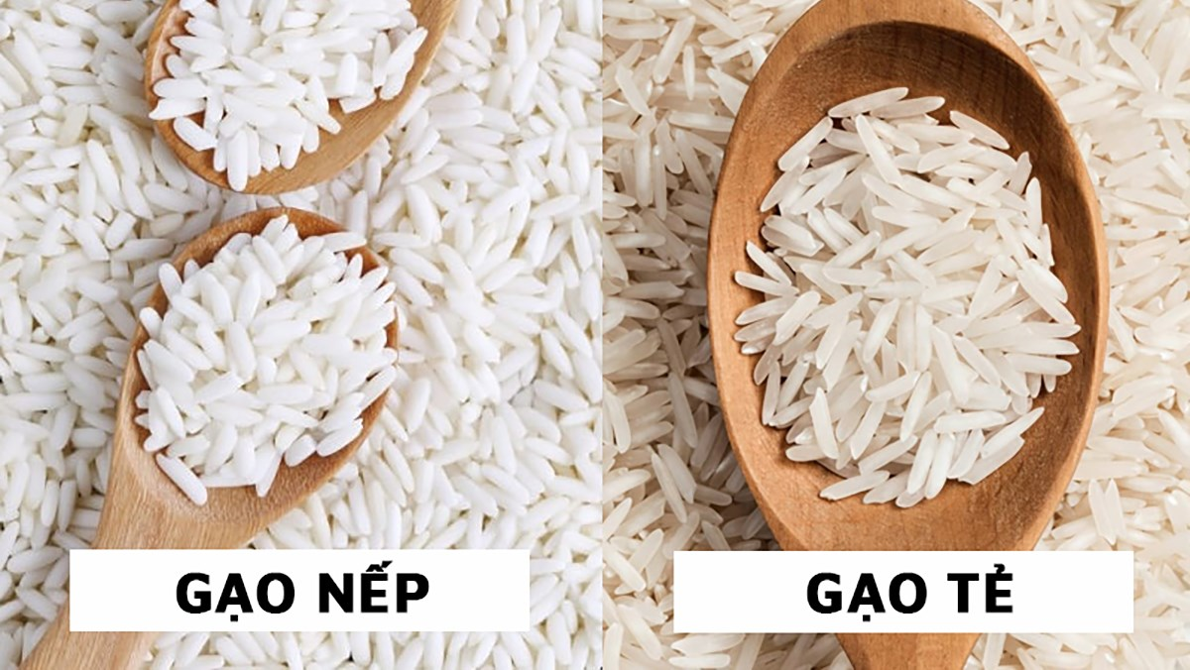
Kết hợp với nội dung đã học và hiểu biết cá nhân, hãy phân biệt gạo nếp, gạo tẻ và nêu cách lựa chọn gạo ngon.

Slide 7
Kết hợp với nội dung đã học và hiểu biết cá nhân, hãy phân biệt gạo nếp, gạo tẻ và nêu cách lựa chọn gạo ngon.
- Cách phân biệt gạo nếp, gạo tẻ:
+ Gạo nếp: hạt tròn suôn hai đầu, màu trắng đục, hạt gạo mềm, mát.
+ Gạo tẻ: màu hơi trắng đục, thân hạt hơi dài, hình bầu dục.
- Cách lựa chọn gạo:
Chọn gạo có hạt đều nhau, không lẫn hạt lép, hạt nhỏ; ít đục, ít rạn nứt, rắn chắc, săn đều; không sâu mọt, mốc, không nát và có mùi thơm đặc trưng.

Slide 8
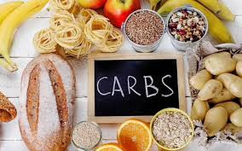
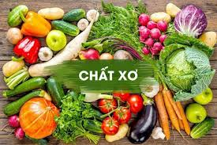
Đọc nội dung mục I.1 kết hợp với hiểu biết từ thực tiễn, hãy kể tên một số loại thực phẩm giàu tinh bột, chất xơ và nêu cách lựa chọn thực phẩm đó.

Slide 9
Đọc nội dung mục I.1 kết hợp với hiểu biết từ thực tiễn, hãy kể tên một số loại thực phẩm giàu tinh bột, chất xơ và nêu cách lựa chọn thực phẩm đó.
- Một số loại thực phẩm giàu tinh bột, chất xơ là: gạo, ngô, đậu xanh.
- Cách lựa chọn các thực phẩm trên là:
+ Gạo: Chọn gạo có hạt đều nhau, không lẫn hạt lép, hạt nhỏ; ít đục, ít rạn nứt, rắn chắc, săn đều; không sâu mọt, mốc, không nát và có mùi thơm đặc trưng.
+ Ngô: chọn bắp mập, hạt đều và dày; tách vỏ để xem bắp có nhiều hạt không; lấy móng tay bấm vào hạt, nếu có nước màu trắng sữa là ngô non, nếu hạt cứng và khô là ngô già.
+ Đậu xanh: chọn loại vỏ màu xanh mượt, trơn láng, hạt ngắn, tròn đều, nặng tay; không sâu mọt, vụn nát, không lẫn đất, cát, đá, sỏi.

Slide 10
BÀI 2. LỰA CHỌN VÀ BẢO QUẢN THỰC PHẨM
I. Lựa chọn thực phẩm
1. Nhóm thực phẩm giàu tinh bột, chất đường, chất xơ
*Gạo
- Cách lựa chọn gạo:
Chọn gạo có hạt đều nhau, không lẫn hạt lép, hạt nhỏ; ít đục, ít rạn nứt, rắn chắc, săn đều; không sâu mọt, mốc, không nát và có mùi thơm đặc trưng.
+ Gạo nếp: hạt tròn suôn hai đầu, màu trắng đục, hạt gạo mềm, mát.
+ Gạo tẻ: màu hơi trắng đục, thân hạt hơi dài, hình bầu dục.
- Cách lựa chọn ngô, đậu xanh
+ Ngô: chọn bắp mập, hạt đều và dày; tách vỏ để xem bắp có nhiều hạt không; lấy móng tay bấm vào hạt, nếu có nước màu trắng sữa là ngô non, nếu hạt cứng và khô là ngô già.
+ Đậu xanh: chọn loại vỏ màu xanh mượt, trơn láng, hạt ngắn, tròn đều, nặng tay; không sâu mọt, vụn nát, không lẫn đất, cát, đá, sỏi.

Slide 11
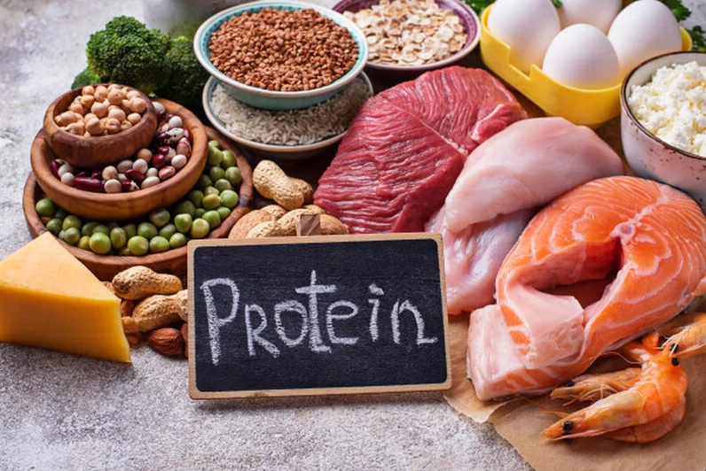
Đọc nội dung mục I.2, kết hợp với hiểu biết thực tế, hãy kể tên một số loại thực phẩm giàu chất đạm và nêu cách lựa chọn loại thực phẩm giàu chất đạm tươi ngon.

Slide 12
Đọc nội dung mục I.2, kết hợp với hiểu biết thực tế, hãy kể tên một số loại thực phẩm giàu chất đạm và nêu cách lựa chọn loại thực phẩm giàu chất đạm tươi ngon.
- Một số loại thực phẩm giàu chất đạm: thịt lợn, thịt gà, đậu tương.
- Cách lựa chọn loại thực phẩm giàu chất đạm tươi ngon:
+ Thịt lợn: có màu hồng, săn chắc, da mỏng, lấy ngón tay ấn vào thịt không để lại dấu vết, miếng thịt không nhão hay chảy xệ, không có mùi vị lạ như ôi thiu, mùi hàn the, mùi thuốc kháng sinh.
+ Thịt gà: có màu trắng ngà hoặc hơi vàng nhẹ; thịt gà có màu hồng nhạt, khô chắc
+ Đậu tương: hạt tròn đều, săn chắc, vỏ vàng, láng bóng; cho tay nắm thấy hạt đậu trơn tuột, khô ráo, không xuất hiện mùi lạ.

Slide 13
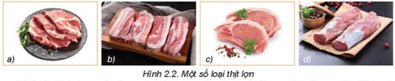
Kết hợp nội dung đã học và hiểu biết cá nhân, hãy phân biệt các loại thịt lợn trong Hình 2.2 dưới đây và nêu cách lựa chọn thịt lợn tươi ngon.

Slide 14
Kết hợp nội dung đã học và hiểu biết cá nhân, hãy phân biệt các loại thịt lợn trong Hình 2.2 dưới đây và nêu cách lựa chọn thịt lợn tươi ngon.
Hình | Tên thịt | Đặc điểm
a | thịt nạc vai | Miếng thịt dày, đầy đặn; vừa có mỡ, vừa có nạc, tỉ lệ mỡ và nạc cân bằng; khi cắt ngang thớ thịt thường có những vân mỡ màu trắng xen giữa thịt.
b | thịt ba chỉ | Miếng thịt có phần mỡ và nạc xen kẽ, xếp lớp nhau.
c | thịt thăn | Phần thịt nạc không có mỡ, thịt mềm, thớ nhỏ, màu hồng nhạt, có độ kết dính cao.
d | thịt mông | Miếng thịt có lớp bì, mỡ và nạc được phân tách rõ ràng; phần thịt nạc dày, không còn gân; da bì mỏng.
- Cách lựa chọn thịt tươi ngon:
Có màu hồng, săn chắc, da mỏng, lấy ngón tay ấn vào thịt không để lại dấu vết, miếng thịt không nhão hay chảy xệ, không có mùi vị lạ như ôi thiu, mùi hàn the, mùi thuốc kháng sinh.

Slide 15
BÀI 2. LỰA CHỌN VÀ BẢO QUẢN THỰC PHẨM
I. Lựa chọn thực phẩm
2. Chất đạm
Cách lựa chọn loại thực phẩm giàu chất đạm tươi ngon:
+ Thịt lợn: có màu hồng, săn chắc, da mỏng, lấy ngón tay ấn vào thịt không để lại dấu vết, miếng thịt không nhão hay chảy xệ, không có mùi vị lạ như ôi thiu, mùi hàn the, mùi thuốc kháng sinh.
+ Thịt gà: có màu trắng ngà hoặc hơi vàng nhẹ; thịt gà có màu hồng nhạt, khô chắc
+ Đậu tương: hạt tròn đều, săn chắc, vỏ vàng, láng bóng; cho tay nắm thấy hạt đậu trơn tuột, khô ráo, không xuất hiện mùi lạ.

Slide 16
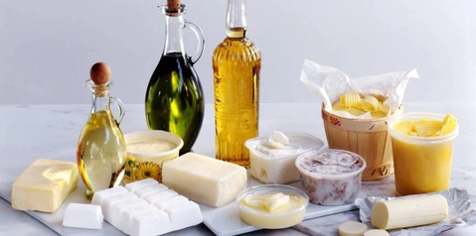
Đọc nội dung mục I.3, hãy lựa chọn mỡ động vật, dầu thực phẩm phù hợp?

Slide 17
Đọc nội dung mục I.3, hãy lựa chọn mỡ động vật, dầu thực phẩm phù hợp?
- Mỡ động vật: nên chọn lá mỡ tươi, có lớp mỡ dày, trong, màu sắc tươi sáng, không có mùi hôi bất thường.
- Dầu thực vật: nên chọn loại dầu ăn có đầy đủ thông tin thành phần, ngày sản xuất, hạn sử dụng

Slide 18
BÀI 2. LỰA CHỌN VÀ BẢO QUẢN THỰC PHẨM
I. Lựa chọn thực phẩm
3. Nhóm thực phẩm giàu chất béo
- Mỡ động vật: nên chọn lá mỡ tươi, có lớp mỡ dày, trong, màu sắc tươi sáng, không có mùi hôi bất thường.
- Dầu thực vật: nên chọn loại dầu ăn có đầy đủ thông tin thành phần, ngày sản xuất, hạn sử dụng

Slide 19
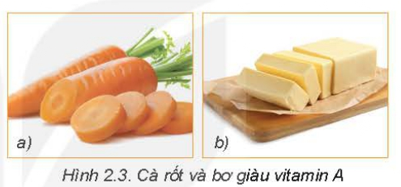
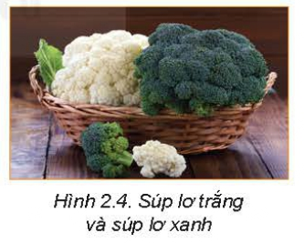
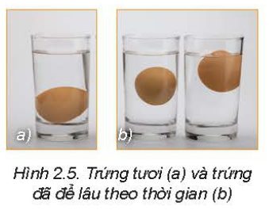
PHIẾU HỌC TẬP SỐ 1
Họ và tên:.................................................Lớp..........................
Đọc mục II.4, quan sát hình 2.3; 2.4; 2.5 và hoàn thành bảng dưới đây để được các cách lựa chọn thực phẩm giàu vitamin
Nhóm thực phẩm giàu vitamin |  | Lựa chọn thực phẩm
Thực phẩm giàu vitamin A | Cà rốt
 | Bơ
Thực phẩm giàu vitamin B | Súp lơ trắng
 | Súp lơ xanh
Thực phẩm giàu vitamin C | Rau muống
 | Ổi
Thực phẩm giàu vitamin D | Trứng gà, vịt

Slide 20
HƯỚNG DẪN CHẤM PHIẾU HỌC TẬP
PHIẾU HỌC TẬP SỐ 1
Họ và tên:.........................................................Lớp....................................................
Đọc mục II.4, quan sát hình 2.3; 2.4; 2.5 và hoàn thành bảng dưới đây để được các cách lựa chọn thực phẩm giàu vitamin
Nhóm thực phẩm giàu vitamin |  | Lựa chọn thực phẩm
Thực phẩm giàu vitamin A | Cà rốt | Nên chọn củ thuôn hai đầu, vỏ sáng bóng, cuống màu xanh thẫm, tươi nguyên
 | Bơ | Nên chọn bơ có màu vàng tươi, vị ngậy, không chảy nước, không có mùi lạ, bề mặt mịn màng, có mùi thơm đặc trưng
Thực phẩm giàu vitamin B | Súp lơ trắng | Nên chọn cây hoa to nhánh, cuống và lá xanh non có phấn, màu hoa trắng không vấy bẩn, không thâm đen.
 | Súp lơ xanh | Nên chọn hoa có màu xanh sẫm, hoa nở chặt
Thực phẩm giàu vitamin C | Rau muống | Nên chọn bó rau dài, ít lá, thân dài, màu xanh mướt, cuống nhỏ, đốt thưa, bấm thấy giòn.
 | Ổi | Nên chọn quả nhẵn bóng, mịn màng, màu xanh mướt, cuống lá còn tươi
Thực phẩm giàu vitamin D | Trứng gà, vịt | Nên chọn quả suông tròn.

Slide 21
BÀI 2. LỰA CHỌN VÀ BẢO QUẢN THỰC PHẨM
I. Lựa chọn thực phẩm
4. Nhóm thực phẩm giàu vitamin
a. Thực phẩm giàu vitamin A
- Cà rốt: Nên chọn củ thuôn hai đầu, vỏ sáng bóng, cuống màu xanh thẫm, tươi nguyên
- Bơ: Nên chọn bơ có màu vàng tươi, vị ngậy, không chảy nước, không có mùi lạ, bề mặt mịn màng, có mùi thơm đặc trưng
b. Nhóm thực phẩm giàu vitamin B
- Súp lơ trắng: Nên chọn cây hoa to nhánh, cuống và lá xanh non có phấn, màu hoa trắng không vấy bẩn, không thâm đen.
- Súp lơ xanh: Nên chọn hoa có màu xanh sẫm, hoa nở chặt
c. Thực phẩm giàu vitamin C
- Rau muống: Nên chọn bó rau dài, ít lá, thân dài, màu xanh mướt, cuống nhỏ, đốt thưa, bấm thấy giòn.
- Ổi: Nên chọn quả nhẵn bóng, mịn màng, màu xanh mướt, cuống lá còn tươi
d. Nhóm thực phẩm giàu vitmin D
- Trứng gà, vịt:
Nên chọn quả suông tròn.

Slide 22
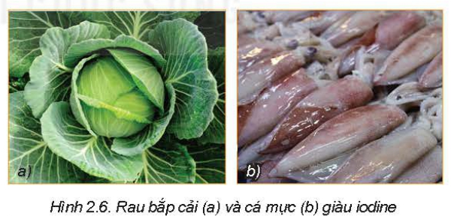
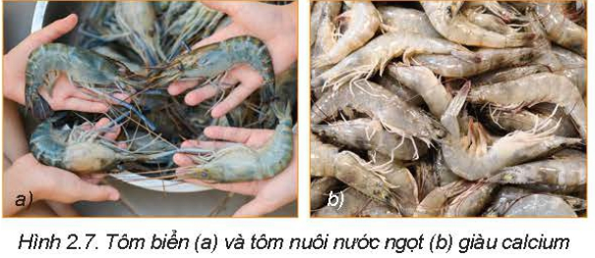
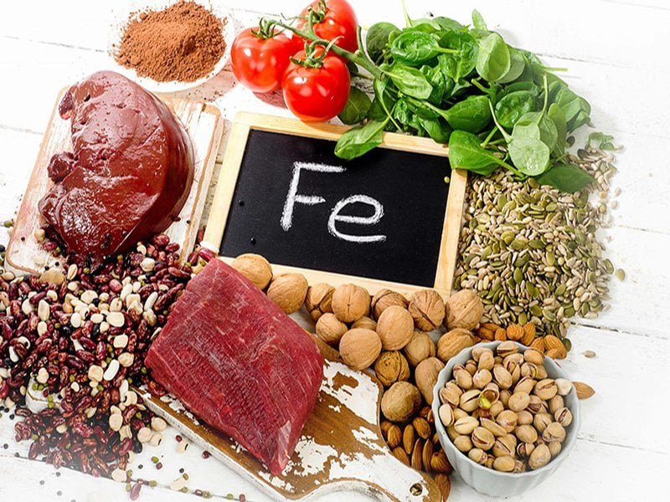
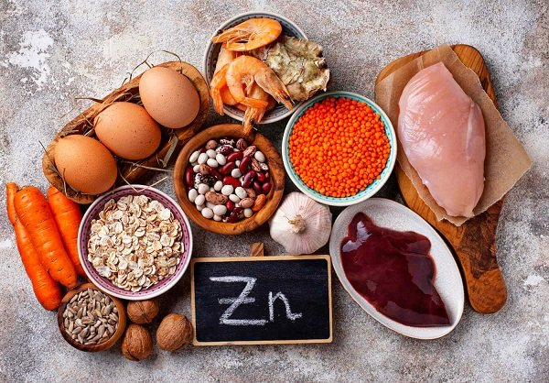
PHIẾU HỌC TẬP SỐ 2
Họ và tên:.........................................................Lớp....................................................
Đọc mục II. 5, quan sát hình 2.6, hình 2.7 và hoàn thành bảng dưới đây để được các cách lựa chọn thực phẩm giàu chất khoáng
Nhóm thực phẩm giàu chất khoáng |  | Lựa chọn thực phẩm
Thực phẩm giàu chất sắt | Thịt bò
 | Rau mồng tơi
Thực phẩm giàu kẽm | Cua, ghẹ
 | Nghêu, sò, hến
Thực phẩm giàu Iodine | Rau bắp cải
 | Cá mực
Thực phẩm giàu Calcium | Rau dền
 | Tôm

Slide 23
HƯỚNG DẪN CHẤM PHIẾU HỌC TẬP
PHIẾU HỌC TẬP SỐ 2
Họ và tên:.........................................................Lớp....................................................
Đọc mục II.5, quan sát hình 2.6, hình 2.7 và hoàn thành bảng dưới đây để được các cách lựa chọn thực phẩm giàu chất khoáng
Nhóm thực phẩm giàu chất khoáng |  | Lựa chọn thực phẩm
Thực phẩm giàu chất sắt | Thịt bò | Nên chọn miếng thịt có màu đỏ tươi, thớ thịt khô, dẻo, mịnh; gân trắng; dẹp, nhỏ như sợi mì giữa thớ thịt
 | Rau mồng tơi | Nên chọn rau có nhiều ngọn, thân mập, xanh mướt, lá không có đốm.
Thực phẩm giàu kẽm | Cua, ghẹ | nên chọn con còn sống, đang di chuyển
 | Nghêu, sò, hến | Nên chọn những con to và còn sống
Thực phẩm giàu Iodine | Rau bắp cải | Nên chọn cây rau lá cuộn tròn, chắc nịch, cuống nhỏ và xanh, bên ngoài có lớp lá màu xanh có phấn cuốn chặt.
 | Cá mực | Nên chọn con cá mực mình dày, đầy đặn; thịt tươi, sáng màu; da bên ngoài không bị rách, có màu tím nhạt hoặc màu trắng đục.
Thực phẩm giàu Calcium | Rau dền | Nên chọn rau có cọng lớn; lá bản to, xanh non
 | Tôm | Nên chọn tôm còn tươi sống

Slide 24
BÀI 2. LỰA CHỌN VÀ BẢO QUẢN THỰC PHẨM
I. Lựa chọn thực phẩm
5. Nhóm thực phẩm giàu chất khoáng
a. Thực phẩm giàu chất sắt
- Thịt bò: Nên chọn miếng thịt có màu đỏ tươi, thớ thịt khô, dẻo, mịnh; gân trắng; dẹp, nhỏ như sợi mì giữa thớ thịt
- Rau mồng tơi: Nên chọn rau có nhiều ngọn, thân mập, xanh mướt, lá không có đốm.
b. Thực phẩm giàu kẽm
- Cua, ghẹ: nên chọn con còn sống, đang di chuyển
- Nghêu, sò, hến: Nên chọn những con to và còn sống
c. Thực phẩm giàu Iodine
- Rau bắp cải: Nên chọn cây rau lá cuộn tròn, chắc nịch, cuống nhỏ và xanh, bên ngoài có lớp lá màu xanh có phấn cuốn chặt.
- Cá mực: Nên chọn con cá mực mình dày, đầy đặn; thịt tươi, sáng màu; da bên ngoài không bị rách, có màu tím nhạt hoặc màu trắng đục.
d. Thực phẩm giàu calcium
- Rau dền: Nên chọn rau có cọng lớn; lá bản to, xanh non
- Tôm: Nên chọn tôm còn tươi sống

Slide 25
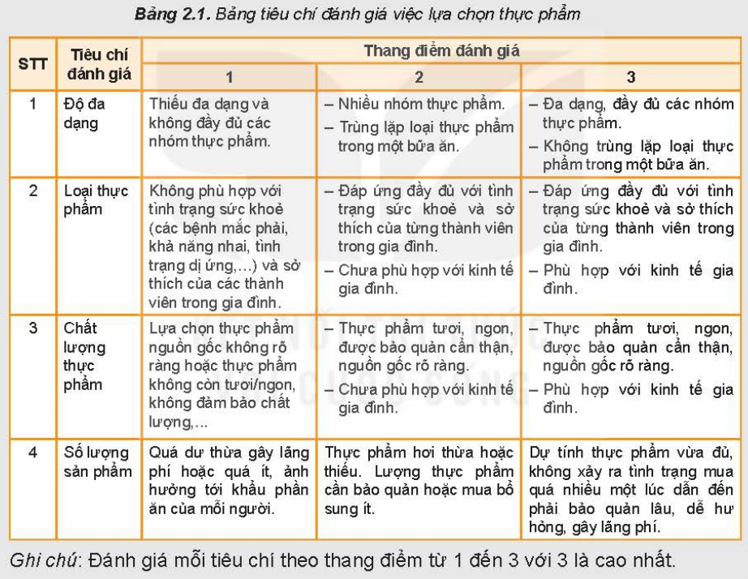
Căn cứ và thực đơn trong ngày của gia đình em, hãy trình bày cách lựa chọn các thực phẩm đó. Đánh giá dựa trên các tiêu chí ở Bảng 2.1

Slide 26
Căn cứ và thực đơn trong ngày của gia đình em, hãy trình bày cách lựa chọn các thực phẩm đó. Đánh giá dựa trên các tiêu chí ở Bảng 2.1
- Thực đơn hàng ngày của gia đình em là:
+ Bữa trưa: cá, rau, trứng
+ Bữa tối: thịt, rau
STT | Tiêu chí | Thang điểm đánh giá
 |  | 1 | 2 | 3
1 | Độ đa dạng | ×
2 | Loại thực phẩm |  |  | ×
3 | Chất lượng thực phẩm |  |  | ×
4 | Số lượng sản phẩm |  |  | ×

Slide 27
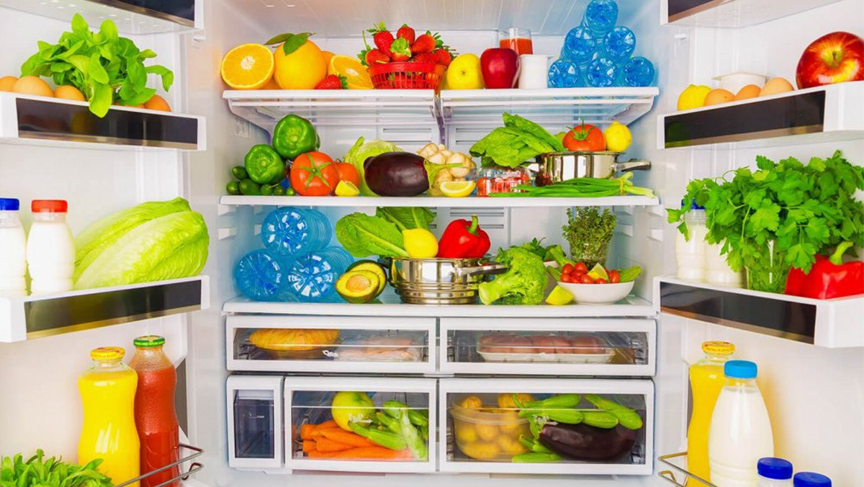
Hãy trình bày một số phương pháp bảo quản thực phẩm đang áp dụng tại gia đình em.

Slide 28
Hãy trình bày một số phương pháp bảo quản thực phẩm đang áp dụng tại gia đình em.
- Bảo quản bằng nhiệt độ thấp: phương pháp đông lạnh bảo quản thực phẩm ở nhiệt độ dưới 0ºC, thường được dùng bảo quản thịt, cá, ... trong thời gian từ vài tuần đến vài tháng.
- Làm khô: làm khô tự nhiên hành, tỏi bằng năng lượng tự nhiên như mặt trời, gió, ...

Slide 29
PHIẾU HỌC TẬP SỐ 3
Họ và tên:.........................................................Lớp....................................................
Cho các từ và cụm từ: Bảo quản bằng nhiệt độ thấp, bảo quản bằng nhiệt độ cao, làm lạnh, đông lạnh, tiệt trùng, thanh trùng. Em hãy sử dụng các từ và cụm từ trên hoàn thành nội dung dưới đây để được biện pháp bảo quản thực phẩm bằng cách tăng hoặc giảm nhiệt độ - ....(1)....: là phương pháp sử dụng nhiệt độ thấp để ngăn ngừa, làm chậm sự phát triển của vi sinh vật, làm chậm quá trình sinh hóa trong thực phẩm. + ...(2)....: bảo quản thực phẩm trong nhiệt độ từ 1 độ C đến 7 độ C, thường dùng bảo quản thịt, cá, rau, củ, quả..khoảng 3 đến 7 ngày + ....(3).....: bảo quản thực phẩm ở nhiệt độ dưới 0 độ C, dùng để bảo quản thịt, cá...trong thời gian vài tuần đến vài tháng. - ...(4)...: là phương pháp nâng nhiệt độ của thực phẩm lên mức nhất định, làm ức chế hoặc ngừng các quá trình sinh hóa bên trong thực phẩm, có thể tiêu diệt được vi sinh vật gây hư hỏng. + ...(5)....: ở nhiệt độ cao trong thời gian ngắn, thông thường từ 100 độ C đến 130 độ C + ...(6)...: sử dụng ở mức nhiệt độ dưới 100 độ C trong thời gian dài. 1. 2. 3. 4. 5. 6.

Slide 30
HƯỚNG DẪN CHẤM PHIẾU HỌC TẬP
PHIẾU HỌC TẬP SỐ 3
Họ và tên:.........................................................Lớp....................................................
Cho các từ và cụm từ: Bảo quản bằng nhiệt độ thấp, bảo quản bằng nhiệt độ cao, làm lạnh, đông lạnh, tiệt trùng, thanh trùng. Em hãy sử dụng các từ và cụm từ trên hoàn thành nội dung dưới đây để được biện pháp bảo quản thực phẩm bằng cách tăng hoặc giảm nhiệt độ - ....(1)....: là phương pháp sử dụng nhiệt độ thấp để ngăn ngừa, làm chậm sự phát triển của vi sinh vật, làm chậm quá trình sinh hóa trong thực phẩm. + ...(2)....: bảo quản thực phẩm trong nhiệt độ từ 1 độ C đến 7 độ C, thường dùng bảo quản thịt, cá, rau, củ, quả..khoảng 3 đến 7 ngày + ....(3).....: bảo quản thực phẩm ở nhiệt độ dưới 0 độ C, dùng để bảo quản thịt, cá...trong thời gian vài tuần đến vài tháng. - ...(4)...: là phương pháp nâng nhiệt độ của thực phẩm lên mức nhất định, làm ức chế hoặc ngừng các quá trình sinh hóa bên trong thực phẩm, có thể tiêu diệt được vi sinh vật gây hư hỏng. + ...(5)....: ở nhiệt độ cao trong thời gian ngắn, thông thường từ 100 độ C đến 130 độ C + ...(6)...: sử dụng ở mức nhiệt độ dưới 100 độ C trong thời gian dài. 1. Bảo quản bằng nhiệt độ thấp 2. Làm lạnh 3. Đông lạnh 4. Bảo quản bằng nhiệt độ cao 5. Tiệt trùng 6. Thanh trùng

Slide 31
BÀI 2. LỰA CHỌN VÀ BẢO QUẢN THỰC PHẨM
II. Các biện pháp bảo quản chất dinh dưỡng có trong thực phẩm
1.Một số phương pháp bảo quản thực phẩm
a. Tăng hoặc giảm nhiệt độ
- Bảo quản bằng nhiệt độ thấp: là phương pháp sử dụng nhiệt độ thấp để ngăn ngừa, làm chậm sự phát triển của vi sinh vật, làm chậm quá trình sinh hóa trong thực phẩm.
+ Làm lạnh: bảo quản thực phẩm trong nhiệt độ từ 1 độ C đến 7 độ C, thường dùng bảo quản thịt, cá, rau, củ, quả..khoảng 3 đến 7 ngày
+ Đông lạnh: bảo quản thực phẩm ở nhiệt độ dưới 0 độ C, dùng để bảo quản thịt, cá...trong thời gian vài tuần đến vài tháng.
-Bảo quản bằng nhiệt độ cao: là phương pháp nâng nhiệt độ của thực phẩm lên mức nhất định, làm ức chế hoặc ngừng các quá trình sinh hóa bên trong thực phẩm, có thể tiêu diệt được vi sinh vật gây hư hỏng.
+ Tiệt trùng: ở nhiệt độ cao trong thời gian ngắn, thông thường từ 100 độ C đến 130 độ C
+ Thanh trùng: sử dụng ở mức nhiệt độ dưới 100 độ C trong thời gian dài.

Slide 32
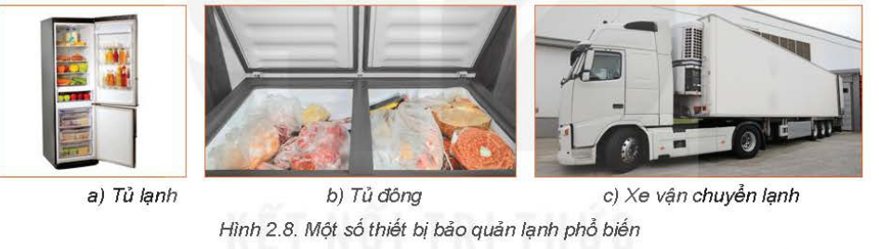
Tại sao thực phẩm bảo quản đông lạnh lại có thời gian bảo quản dài hơn so với làm lạnh? Hãy kể tên các loại thực phẩm thường được bảo quản, đặc trưng cho hai phương pháp trên.

Slide 33
Tại sao thực phẩm bảo quản đông lạnh lại có thời gian bảo quản dài hơn so với làm lạnh? Hãy kể tên các loại thực phẩm thường được bảo quản, đặc trưng cho hai phương pháp trên.
- Thực phẩm bảo quản đông lạnh lại có thời gian bảo quản dài hơn so với làm lạnh vì: khi ở môi trường nhiệt độ thấp, các biến đổi hóa học, hóa sinh, sinh học này sẽ bị ức chế, giảm cường độ.
- Các sản phẩm thường được bảo quản đông lạnh: thịt, cá, hải sản.
- Các sản phẩm thường được bảo quản làm lạnh: bánh, rau, củ, quả.

Slide 34
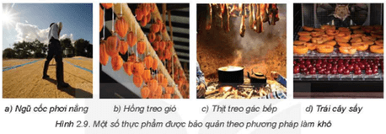
Dựa vào nội dung mục II.1b, hãy cho biết tên gọi của các phương pháp làm khô thực phẩm trong hình 2.9.

Slide 35
Dựa vào nội dung mục II.1b, hãy cho biết tên gọi của các phương pháp làm khô thực phẩm trong hình 2.9.
Hình | Phương pháp làm khô
a | Làm khô tự nhiên
b | Làm khô tự nhiên
c | Làm khô tự nhiên
d | Làm khô nhân tạo

Slide 36
BÀI 2. LỰA CHỌN VÀ BẢO QUẢN THỰC PHẨM
II. Các biện pháp bảo quản chất dinh dưỡng có trong thực phẩm
b. Làm khô
- Làm khô là phương pháp làm bay hơi nước trong thực phẩm để diệt, ngăn ngừa sự phát triển của vi sinh vật gây hư hỏng thực phẩm
+ Làm khô tự nhiên: là phương pháp làm khô bằng năng lượng tự nhiên như mặt trời, gió..
+ Làm khô nhân tạo: là phương pháp được tiến hành trong các loại thiết bị sấy. Gồm: sấy thăng hoa, sấy tuần hoàn khí nóng, sấy bơm nhiệt, sấy lạnh và sây năng lượng mặt trời.

Slide 37
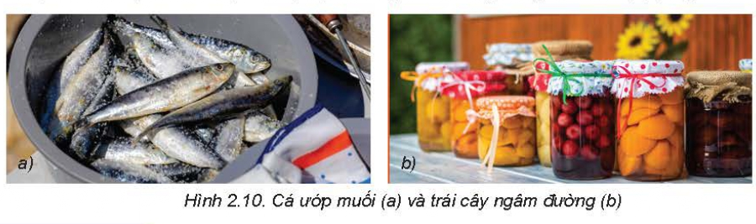
1.Tại sao thực phẩm ngâm đường cần đc bảo quản trong chai, lọ, hũ ,... kín, tránh tiếp xúc với không khí?
2. Quan sát hình 2.10 và cho biết phương pháp bảo quản bằng ướp muối và đường được tiến hành như thế nào?

Slide 38
1.Tại sao thực phẩm ngâm đường cần đc bảo quản trong chai, lọ, hũ ,... kín, tránh tiếp xúc với không khí?
2. Quan sát hình 2.10 và cho biết phương pháp bảo quản bằng ướp muối và đường được tiến hành như thế nào?
1.Thực phẩm ngâm đường cần đc bảo quản trong chai, lọ, hũ ,... kín, tránh tiếp xúc với không khí vì nồng độ nước đường cần từ 60% đến 65% trở lên mới có thể đủ khả năng làm ức chế sự phát triển của vi sinh vật, nhưng sự ức chế này không ổn định. Do đó, cần bảo quản trong chai, lọ, hũ, ... kín.
2. Ướp muối: kết hợp với bảo quản nhiệt độ thấp, thực phẩm có thời gian sử dụng lâu hơn.
- Ngâm đường: Nồng độ nước đường cần từ 60% đến 80%, đựng trong các chai, lọ, hũ kín

Slide 39
BÀI 2. LỰA CHỌN VÀ BẢO QUẢN THỰC PHẨM
II. Các biện pháp bảo quản chất dinh dưỡng có trong thực phẩm
c. Ướp muối hoặc đường
- Phương pháp ướp áp dụng nguyên lí áp lực thẩm thấu khi trộn muối hoặc đướng vào thực phẩm để tiêu diệt và ngăn ngừa sự phát triển của vi sinh vật làm hư hỏng thực phẩm.
- Ướp muối: kết hợp với bảo quản nhiệt độ thấp, thực phẩm có thời gian sử dụng lâu hơn.
- Ngâm đường: Nồng độ nước đường cần từ 60% đến 80%, đựng trong các chai, lọ, hũ kín

Slide 40
Em hãy nối một ý của cột A với một ý của cột B dể được biện pháp bảo quản thực phẩm bằng điều chỉnh độ pH của thực phẩm; sử dụng các chất sát khuẩn; đóng hộp; sử dụng các tác nhân vật lý
Cột A | Cột B
1.Điều chỉnh độ pH của thực phẩm | a. Sử dụng các tác nhân vật lí như tia tử ngoại, sóng siêu âm hay chiếu xạ để tiêu diệt các vi sinh vật gây hư hỏng thực phẩm, kéo dài thời hạn sử dụng thực phẩm. - Chiếu tia tử ngoại(UV) chống mốc, vi khuẩn trong không khí, trên dụng cụ, bề mặt thực phẩm. - Sóng siêu âm làm phá hủy sinh vật, áp dụng trong công nghiệp sản xuất sữa, nước hoa - Phóng xạ ion hóa làm rối loạn các tính chất sinh vật của tế bào vi khuẩn và làm mất khả năng sinh sản của vi khuẩn.
2. Sử dụng các chất sát khuẩn | b. Là phương pháp được áp dụng phổ biến, giúp bảo quản thực phẩm trong thời gian dài, giữ được giá trị dinh dưỡng của thực phẩm.
3. Đóng hộp | c. Tiêu diệt và ngăn ngừa sự phát triển của vi sinh vật gây hỏng thực phẩm, kéo dài thời gian bảo quản. - Sử dụng các phụ gia có tính sát khuẩn như sorbic, sodium benzonate, propionic acid... - Các chất sát khuẩn sinh học như phytoncid, lysozyme.
4. Sử dụng tác nhân vật lý | d. Một số phương pháp làm thay đổi pH của thực phẩm hay được sử dụng như ngâm dấm, lên men chua.. - Các phương pháp này dễ thực hiện, phương pháp bảo quản không dài.

Slide 41
Em hãy nối một ý của cột A với một ý của cột B dể được biện pháp bảo quản thực phẩm bằng điều chỉnh độ pH của thực phẩm; sử dụng các chất sát khuẩn; đóng hộp; sử dụng các tác nhân vật lý
Cột A | Cột B
1.Điều chỉnh độ pH của thực phẩm | a. Sử dụng các tác nhân vật lí như tia tử ngoại, sóng siêu âm hay chiếu xạ để tiêu diệt các vi sinh vật gây hư hỏng thực phẩm, kéo dài thời hạn sử dụng thực phẩm. - Chiếu tia tử ngoại(UV) chống mốc, vi khuẩn trong không khí, trên dụng cụ, bề mặt thực phẩm. - Sóng siêu âm làm phá hủy sinh vật, áp dụng trong công nghiệp sản xuất sữa, nước hoa - Phóng xạ ion hóa làm rối loạn các tính chất sinh vật của tế bào vi khuẩn và làm mất khả năng sinh sản của vi khuẩn.
2. Sử dụng các chất sát khuẩn | b. Là phương pháp được áp dụng phổ biến, giúp bảo quản thực phẩm trong thời gian dài, giữ được giá trị dinh dưỡng của thực phẩm.
3. Đóng hộp | c. Tiêu diệt và ngăn ngừa sự phát triển của vi sinh vật gây hỏng thực phẩm, kéo dài thời gian bảo quản. - Sử dụng các phụ gia có tính sát khuẩn như sorbic, sodium benzonate, propionic acid... - Các chất sát khuẩn sinh học như phytoncid, lysozyme.
4. Sử dụng tác nhân vật lý | d. Một số phương pháp làm thay đổi pH của thực phẩm hay được sử dụng như ngâm dấm, lên men chua.. - Các phương pháp này dễ thực hiện, phương pháp bảo quản không dài.
Đáp án: 1.d; 2.c; 3.b; 4.a

Slide 42
BÀI 2. LỰA CHỌN VÀ BẢO QUẢN THỰC PHẨM
II. Các biện pháp bảo quản chất dinh dưỡng có trong thực phẩm
d. Điều chỉnh độ pH của thực phẩm
- Một số phương pháp làm thay đổi pH của thực phẩm hay được sử dụng như ngâm dấm, lên men chua..
- Các phương pháp này dễ thực hiện, phương pháp bảo quản không dài.
e. Sử dụng các chất sát khuẩn
- Tiêu diệt và ngăn ngừa sự phát triển của vi sinh vật gây hỏng thực phẩm, kéo dài thời gian bảo quản
- Sử dụng các phụ gia có tính sát khuẩn như sorbic, sodium benzonate, propionic acid...
- Các chất sát khuẩn sinh học như phytoncid, lysozyme.
g. Đóng hộp
- Là phương pháp được áp dụng phổ biến, giúp bảo quản thực phẩm trong thời gian dài, giữ được giá trị dinh dưỡng của thực phẩm.
h. Sử dụng tác nhân vật lý
- Sử dụng các tác nhân vật lí như tia tử ngoại, sóng siêu âm hay chiếu xạ để tiêu diệt các vi sinh vật gây hư hỏng thực phẩm, kéo dài thời hạn sử dụng thực phẩm.
- Chiếu tia tử ngoại(UV) chống mốc, vi khuẩn trong không khí, trên dụng cụ, bề mặt thực phẩm.
- Sóng siêu âm làm phá hủy sinh vật, áp dụng trong công nghiệp sản xuất sữa, nước hoa
- Phóng xạ ion hóa làm rối loạn các tính chất sinh vật của tế bào vi khuẩn và làm mất khả năng sinh sản của vi khuẩn.

Slide 43
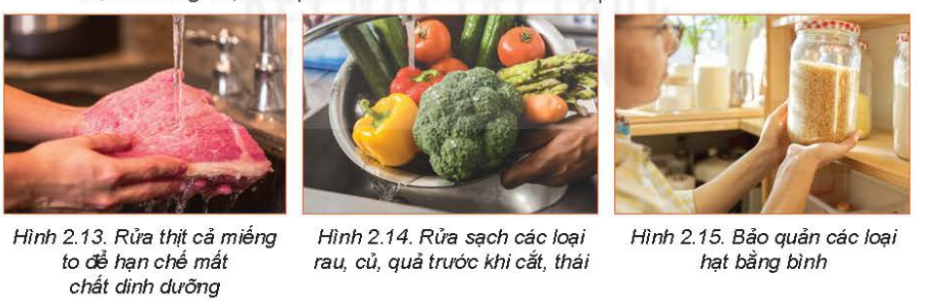
Quan sát hình 2.13; 2.14; 2.15 và kể tên một số lưu ý để bảo quản chất dinh dưỡng có trong thực phẩm trước khi chế biến tại gia đình em.

Slide 44
Quan sát hình 2.13; 2.14; 2.15 và kể tên một số lưu ý để bảo quản chất dinh dưỡng có trong thực phẩm trước khi chế biến tại gia đình em.
- Đối với thịt, cá: chỉ ngâm, rửa thịt, cá trước khi cắt, thái.
- Rau, củ, quả ăn sống: gọt vỏ trước khi ăn, bảo quản trong tủ lạnh trong thời gian ngắn.
- Gạo: không vo và rửa quá kĩ.
- Đậu, hạt khô: để trong hộp, lọ kín, bảo quản nơi khô ráo, thoáng mát.

Slide 45
BÀI 2. LỰA CHỌN VÀ BẢO QUẢN THỰC PHẨM
II. Các biện pháp bảo quản chất dinh dưỡng có trong thực phẩm
2. Một số lưu ý khi chế biến thực phẩm
a. Bảo quản chất dinh dưỡng trước khi chế biến
- Đối với thịt, cá: chỉ ngâm, rửa thịt, cá trước khi cắt, thái.
- Rau, củ, quả ăn sống: gọt vỏ trước khi ăn, bảo quản trong tủ lạnh trong thời gian ngắn.
- Gạo: không vo và rửa quá kĩ.
- Đậu, hạt khô: để trong hộp, lọ kín, bảo quản nơi khô ráo, thoáng mát.

Slide 46
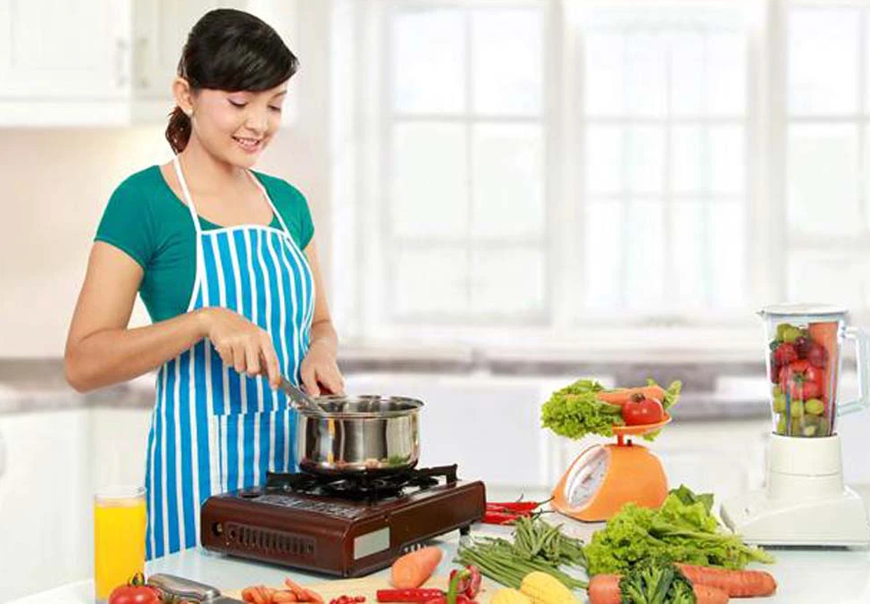
Trình bày các cách bảo quản chất dinh dưỡng trong thực phẩm trong khi chế biến áp dụng tại gia đình em.

Slide 47
Trình bày các cách bảo quản chất dinh dưỡng trong thực phẩm trong khi chế biến áp dụng tại gia đình em.
- Cho thực phẩm vào luộc, nấu khi nước đã sôi.
- Tùy loại thực phẩm mà sử dụng nhiệt độ đun nấu khác nhau.
- Hạn chế khuấy, đảo nhiều khi nấu.
- Hạn chế hâm nóng thức ăn nhiều lần sau bảo quản.

Slide 48
BÀI 2. LỰA CHỌN VÀ BẢO QUẢN THỰC PHẨM
II. Các biện pháp bảo quản chất dinh dưỡng có trong thực phẩm
2. Một số lưu ý khi chế biến thực phẩm
b. Bảo quản chất dinh dưỡng trong khi chế biến
Các cách bảo quản chất dinh dưỡng trong thực phẩm thường áp dụng tại gia đình em là:
- Cho thực phẩm vào luộc, nấu khi nước đã sôi.
- Tùy loại thực phẩm mà sử dụng nhiệt độ đun nấu khác nhau.
- Hạn chế khuấy, đảo nhiều khi nấu.
- Hạn chế hâm nóng thức ăn nhiều lần sau bảo quản.

Slide 49
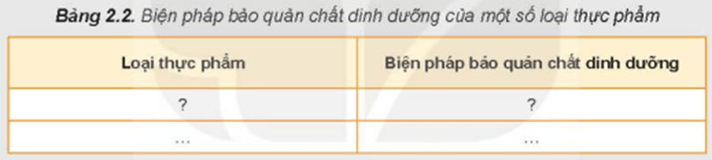
Dựa vào kiến thức của mục II, kết hợp vói các thực phẩm trong thực đơn của gia đình em, hãy hoàn thành nội dung theo mẫu Bảng 2.2 về các biện pháp bảo quản chất dinh dưỡng trong thực phẩm trước khi chế biến.

Slide 50
Dựa vào kiến thức của mục II, kết hợp vói các thực phẩm trong thực đơn của gia đình em, hãy hoàn thành nội dung theo mẫu Bảng 2.2 về các biện pháp bảo quản chất dinh dưỡng trong thực phẩm trước khi chế biến.
Loại thực phẩm | Biện pháp bảo quản chất dinh dưỡng
Thịt | Không ngâm, rửa sau khi thái, cắt.
Rau xanh | Không để khô héo; chỉ thái, cắt sau khi rửa.
Quả | Gọt vỏ trước khi ăn.
Gạo | Không vo, rửa quá kĩ.

Slide 51



Slide 52
LUYỆN TẬP
1. Trình bày các cách bảo quản chất dinh dưỡng trong thực phẩm thường áp dụng tại gia đình em.
2. Hãy kể tên một số thực phẩm được bảo quản bằng phương pháp làm khô mà em biết.

Slide 53
LUYỆN TẬP
1. Trình bày các cách bảo quản chất dinh dưỡng trong thực phẩm thường áp dụng tại gia đình em.
2. Hãy kể tên một số thực phẩm được bảo quản bằng phương pháp làm khô mà em biết.
1 Các cách bảo quản chất dinh dưỡng trong thực phẩm thường áp dụng tại gia đình em là:
- Đối với thịt, cá: chỉ ngâm, rửa thịt, cá trước khi cắt, thái.
- Rau, củ, quả ăn sống: gọt vỏ trước khi ăn, bảo quản trong tủ lạnh trong thời gian ngắn.
- Gạo: không vo và rửa quá kĩ.
- Cho thực phẩm vào luộc, nấu khi nước đã sôi.
- Tùy loại thực phẩm mà sử dụng nhiệt độ đun nấu khác nhau.
- Hạn chế khuấy, đảo nhiều khi nấu.
- Hạn chế hâm nóng thức ăn nhiều lần sau bảo quản.
2. Một số thực phẩm được bảo quản bằng phương pháp làm khô mà em biết:
- Thóc.
- Lạc.
- Thịt gác bếp.
- Trái cây sấy.

Slide 54
VẬN DỤNG
Từ nội dung kiến thức đã học, kết hợp với thực tế tại địa phương, hãy nêu cách lựa chọn thực phẩm và phân tích các biện pháp bảo quản chất dinh dưỡng có trong thực phẩm ở gia đình em.

Slide 55
VẬN DỤNG
Từ nội dung kiến thức đã học, kết hợp với thực tế tại địa phương, hãy nêu cách lựa chọn thực phẩm và phân tích các biện pháp bảo quản chất dinh dưỡng có trong thực phẩm ở gia đình em.
* Cách lựa chọn thực phẩm ở gia đình em đảm bảo có thuộc các nhóm thực phẩm sau:
+ Nhóm thực phẩm giàu tinh bột, chất đường, chất xơ.
+ Nhóm thực phẩm giàu chất đạm.
+ Nhóm thực phẩm giàu chất béo.
+ Nhóm thực phẩm giàu vitamin.
+ Nhóm thực phẩm giàu chất khoáng.
* Các biện pháp bảo quản chất dinh dưỡng có trong thực phẩm ở gia đình em:
- Bảo quản trong tủ lạnh: Đảm bảo thực phẩm tươi được bảo quản trong tủ lạnh ở nhiệt độ thích hợp để ngăn chặn sự phát triển của vi khuẩn và giữ nguyên hàm lượng chất dinh dưỡng.
- Sử dụng bao bì kín: Đóng gói thực phẩm trong túi chống hơi nước hoặc hũ đậy kín để ngăn chặn sự tiếp xúc với không khí và ôxy hóa, giữ cho chất dinh dưỡng không bị mất đi.
- Bảo quản thực phẩm khô: Nếu sử dụng thực phẩm khô như hạt và quả khô, chọn những sản phẩm có màu sắc tươi sáng và hương vị tốt. Bảo quản chúng trong hũ đậy kín hoặc túi chống hơi nước để giữ cho chất dinh dưỡng không bị mất đi và ngăn chặn sự oxy hóa.

